Slide 1
הצגת מוצר
נוצר ע"י דמיטרי סלומטין © 2009

Slide 2
ELLADA
תוכנה לניבוי שערים והערכת סיכון התיק בשוק המניות

Slide 3
תיאור כללי
תוכנת מחשב שמטרתה העיקרית לחזות מגמות של שערי מניות בהתבסס על נתונים היסטוריים ובכך לשמש עזרה ונקודת חיזוק במחקר המנייה, ובקבלת החלטות לגבי תזמון כניסה או יציאה לפוזיציה, הרכב תיקים האפשריים וסיכונם.

Slide 4
למי התוכנה מיועדת?
בתי השקעות
יועצי השקעות
משקיעים פרטים

Slide 5
המצב בשוק עד להופעת ELLADA
כיום בשוק מוצרי תוכנה בתחום ניתוח מניות קיימות תוכנות שמבצעות ניתוח מתוחכם ומפיקות המלצות ואף מנהלות תיקים ולכל אחת מהן יתרונות וחסרונות ,מטרות ושיטות שונות.

Slide 6
המצב בשוק
חיסרון הבולט
  שימוש בשיטות אחידות שמשאירים המון מידע אפור למשתמש לדוגמא:אינדיקטורים
    RSI
    MACD
    MA
    REGRESSION
  חוסר אוטמציה (כלומר הניתוח מתבצע ברמת מניה בודדת)
  כמו כן כל שינוי באלגוריתם דורש פיתוח נוסף (רוב התוכנות אינן מאפשרות שפת סקריפט פנימית).
  שימוש בהשוואת מגמות מול מדדים שהרכבם מפוקפק ולא תמיד מבטא מציאות רגעית של מניה או קבוצת מניות.

Slide 7
המצב בשוק
חיסרון הבולט המשך
  רוב התוכנות הקיימות מיועדות להפעלה במערכת הפעלה אחת בלבד
    WINDOWS
    LINUX
    MAC
  רוב התוכנות עובדות עם סוג מסד נתונים אחד או משתמשות במסד משלהם
    MSSQL
    MYSQL
    ORACLE
    ACCESS
    “Home Made”

Slide 8
המצב בשוק
יתרון בולט של תוכנות הקיימות מסוג זה
שימוש בשיטות אחידות שנבדקו במהלך שנים רבות.
התחברות למקורות מידע שזמינים אונליין.
דוגמאות
  Bursa Graph
  FXG
  QT STALKER
  MARKET BROWSER

Slide 9
מה מיחד את ELLADA
תוכנה לא שגרתית
קלה לתפעול
משתמשת בשיטות לא שגרתיות
לא תלויי בסוג מערכת הפעלה
לא תלוייה בסוג מסד נתונים

Slide 10
סל כלים
בינה מלאכותית
שיטת ערכת סיכון תיק לפי מודל מרקוביץ'
שיטת ווירשטראסה
תומכת באינדיקטורים הנפוצים
ביצוע מבחנים באוטמציה
יצירת מדדים מלאכותים שמבטאים מצב רגעי בשוק
יכולת הבחנה והרכבת תיקים אוטומטית
מנוע לסימולציית תיק על פני תקופה בהשתמש כל שיטות שבסל כלים
יכולת עבודה ללא תלות בסוג מערכת הפעלה וסוג מסד נתונים

Slide 11
ELLADA - מה היא לא!
לא נותנת הוראה לקנייה או מכירה אלה רק המלצה מספרית תוך ציון הסתברות שגיאה נלמדת.
ההחלטה מתקבלת ע"י אנליסט ונעה בין אפשרויות: האם לקבל את הערכה או לקבל חלקית או לשלול. במידה והמערכת לא מצליחה ללמוד את ההתנהגות היא תתריע על ערכים חריגים בהסתברות שגיאה או ערך הנחזה.

Slide 12
מפרט טכני
כלי בינה מלאכותית-ניבוי שינוי שער וציון שגיאה ממוצעת הנלמדת
מנוע לחיפוש מניות העומדות בקריטריונים לפי אינדיקטורים:
  FLATNESS Test\IN\OUT RSI
  Volume AVG for M days Change
  for N days AVG Close change
  Reject Risk Test

Slide 13
מפרט טכני - המשך
מנוע לערכת סיכון
  סיכון מניה בודדת
  סיכון תיק
  סיכון כלל תיקי לקוח
מנוע לבניית תיקים: בניית X פרמוטציות ללא חזרות של תיקים "הטובים" האפשריים תוך מתן דגש סיכון-רווח
בניית מדדים מלאכותיים כתחליף למדדי ת"א 25\100\70\30 או לפי מגזר
שערוך שער עתידי דטרמיניסטי- לפי שיטת וואירשטראסה
התראה במייל על שינוי מצב מנייה כלולה בתיק לפי מבחן שהוגדר.

Slide 14
לעיניין
שימוש מהיר
דוגמאות
השוואות
נתונים מעודכנים ל26-03-2009

Slide 15
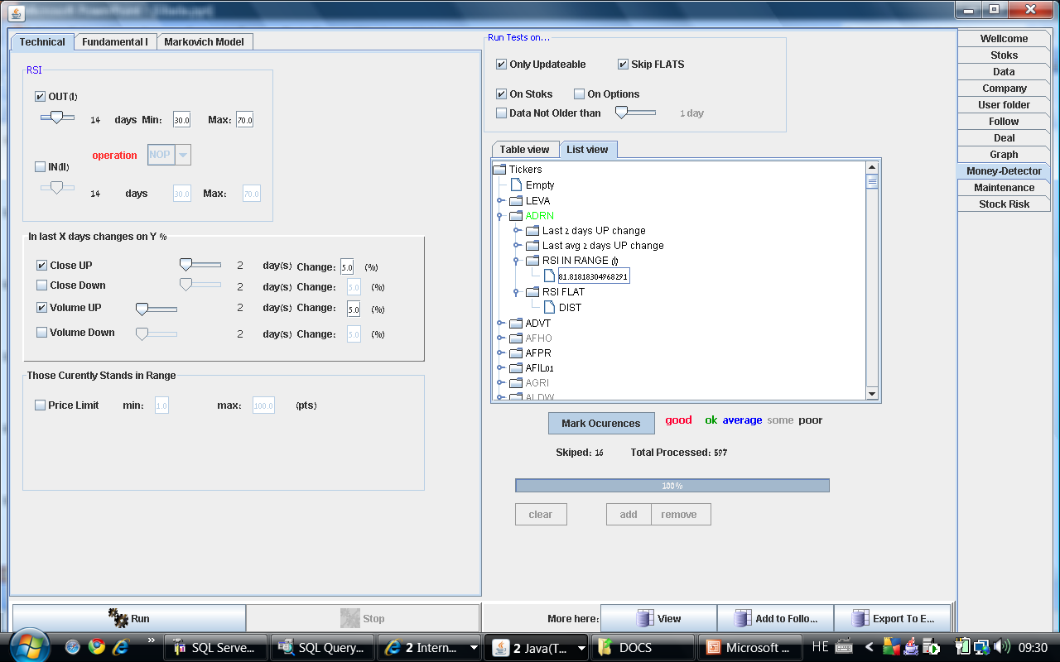
חיפוש הזדמנויות

Slide 16
תנאים לחיפוש
זיהוי RSI בטווח 0-30,70-100 כאות להזדמנות קנייה מכירה
זיהוי שינוי בכמות מסחר מעלה כאות לביקוש
הפעלת RISK\REWARD טסט

Slide 17
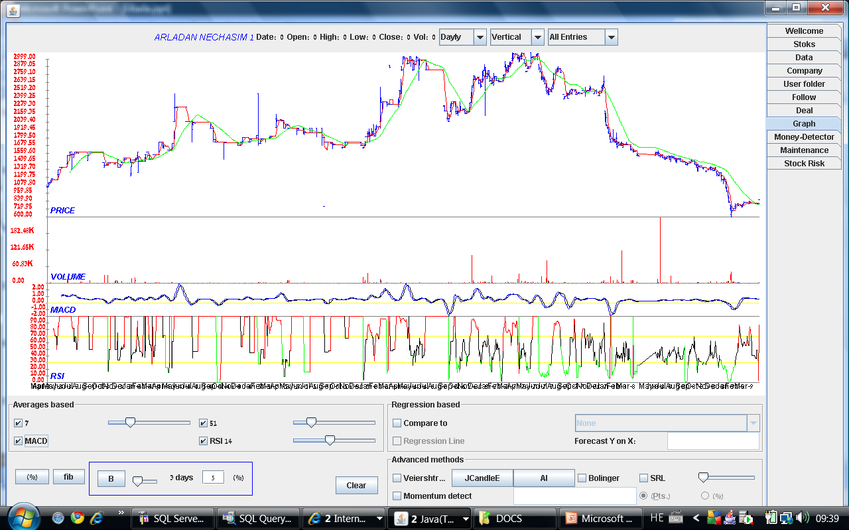
בדיקת גראף

Slide 18
בדיקת ברמת קצרת טווח
קפיצות RSI חדות
קפיצות כמות במסחר חדות
טרנד ל MA’s בואתו כיוון
בדיקת MACD

Slide 19
בדיקה ברמת טווח 7 ימים
האם RSI יומי תואם את הטרנד
הפעלת ELINA

Slide 20
ELINA מערכת AI
לימוד פרסונאלי
מתן ערכת שגיא
ניבוי
היגיון בריא

Slide 21
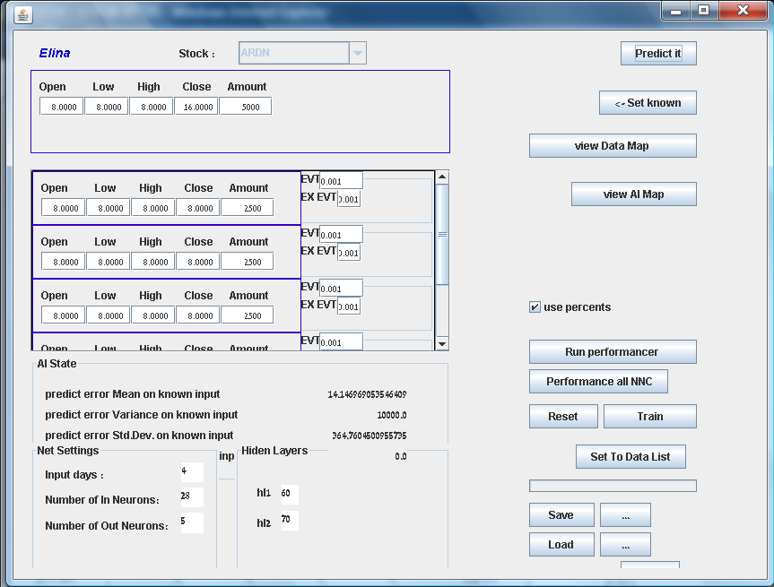
ELINA

Slide 22
תוצאות
שער שניתן על ידי המערכת הוא 8.0 סביר
בשגיא ממוצע הנלמדת של כ 14%

Slide 23
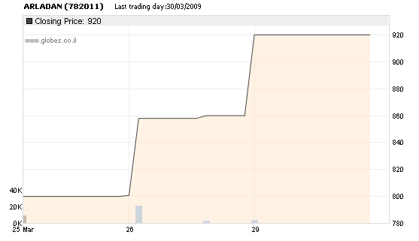
היתכן?

Slide 24
עמידה
שער אמיתי 8.6
שער מנובה 8.0
שגיא 0.6
שזה כ 7%
הובטח 14%
עמידה

Slide 25
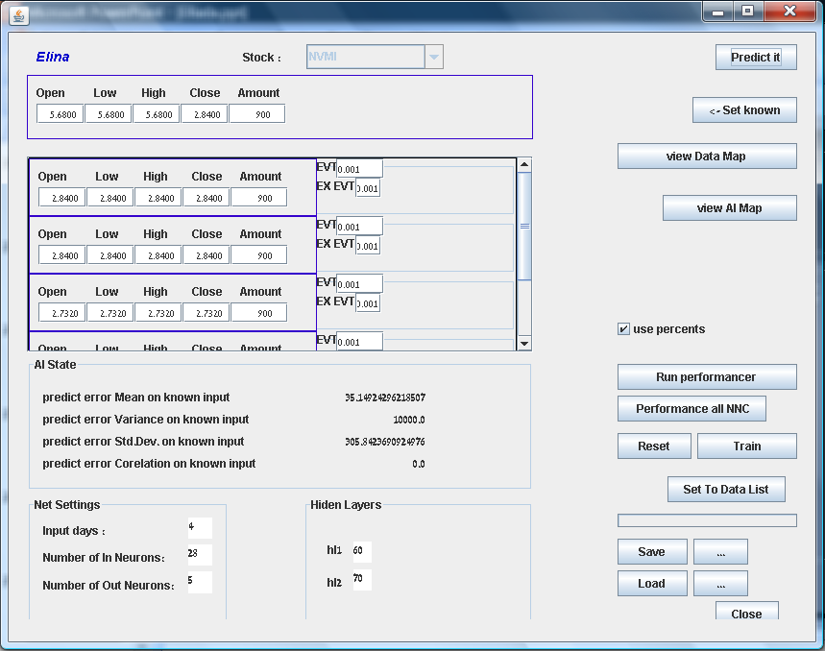
ELINA

Slide 26
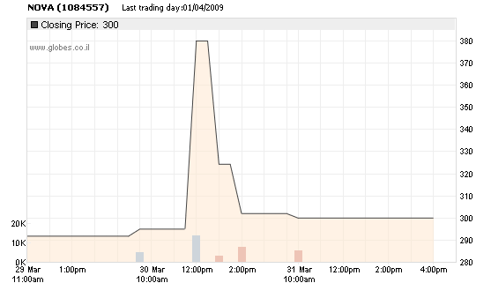
גלובס

Slide 27
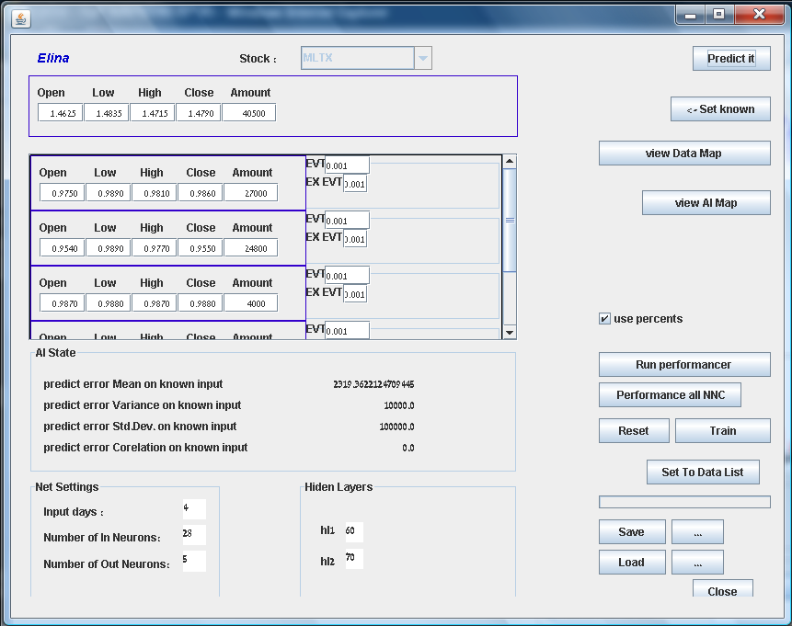
ELINA

Slide 28
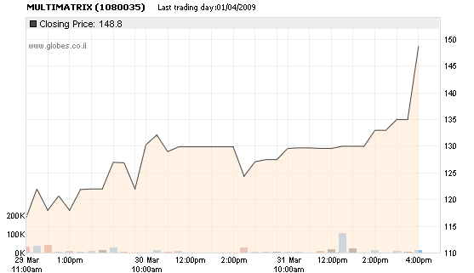
גלובס

Slide 29
ELINA

Slide 30
צירופי מקרים
יתכנו 3 מצבי עמידה
        עמידה שלילית כאשר שער מנובה נמוך משער ריאלי בטווח שגיא מובטחת
  עמידה חיובית כאשר שער מנובה גבוה משער ריאלי בטווח שגיא מובטחת
  לא ניתן להסקה תחילה

Slide 31
תוכניות עבודה
השלמת מערכת סימולצייה
הוספת מודל הערכת תיק לפי סוגי פילוח
שיפור ELINA

